Slide 1



Creando un bot interactivo con Telegram, Arduino, Python

Slide 2
Agenda
Conceptos.
Como crear un bot.
Configuración y circuito.
Creado funciones.

Slide 3

¿Qué es un bot?

Slide 4
Librerías necesarias:
Telepot
Serial
pyTelegramBotAPI

Slide 5

Creemos un bot

Slide 6
Creación del circuito

Slide 7
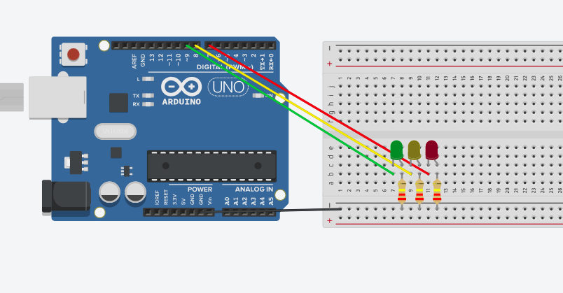

Slide 8
Configuración y funciones

